Slide 1

NJU Tube
南大人的视频共享平台
201220114 王思远 201220115 杨青云

Slide 2
需求分析
NJU Tube 是一个校园视频分享平台，学生可以上传、观看和评论各种类型的视频内容，如教育、娱乐、生活等。该平台的主要需求如下：
用户的注册、登录
浏览视频
上传视频
收藏视频
发表评论

Slide 3



总体设计
NJU Tube分为前端与后端，其中：
前端由Android Studio开发，采用Java语言作为程序设计语言，以Android应用程序的形式发布
后端由Go语言开发，Go语言拥有丰富的网络相关的库和框架，且相比Java相关框架更轻量、性能更高、学习成本更低

Slide 4

功能设计

Slide 5
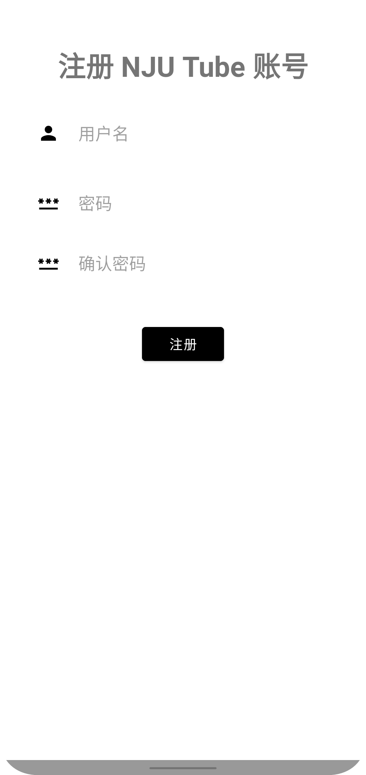
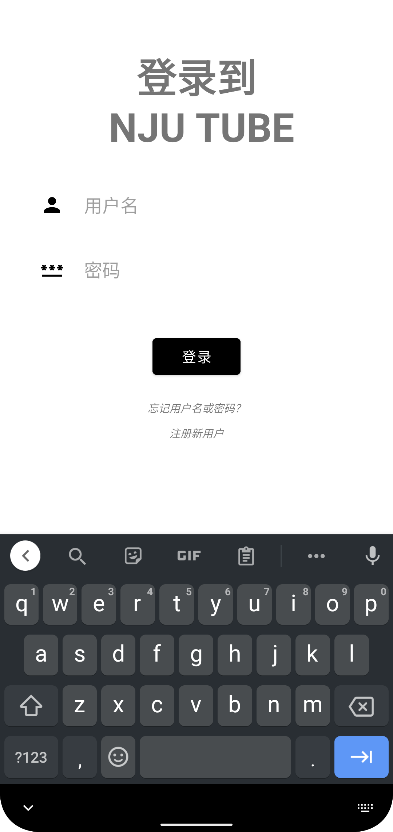

登录与注册
登录界面由一个Activity负责，该Activity被设置为获取用户名与密码输入，并与后端交互，检查用户是否注册以及密码是否匹配
注册界面同理，用户通过输入用户名密码注册新用户，该Activity与后端通讯检查用户名以及密码是否合法，并且不存在冲突
NJU Tube仅在登录后可访问

Slide 6
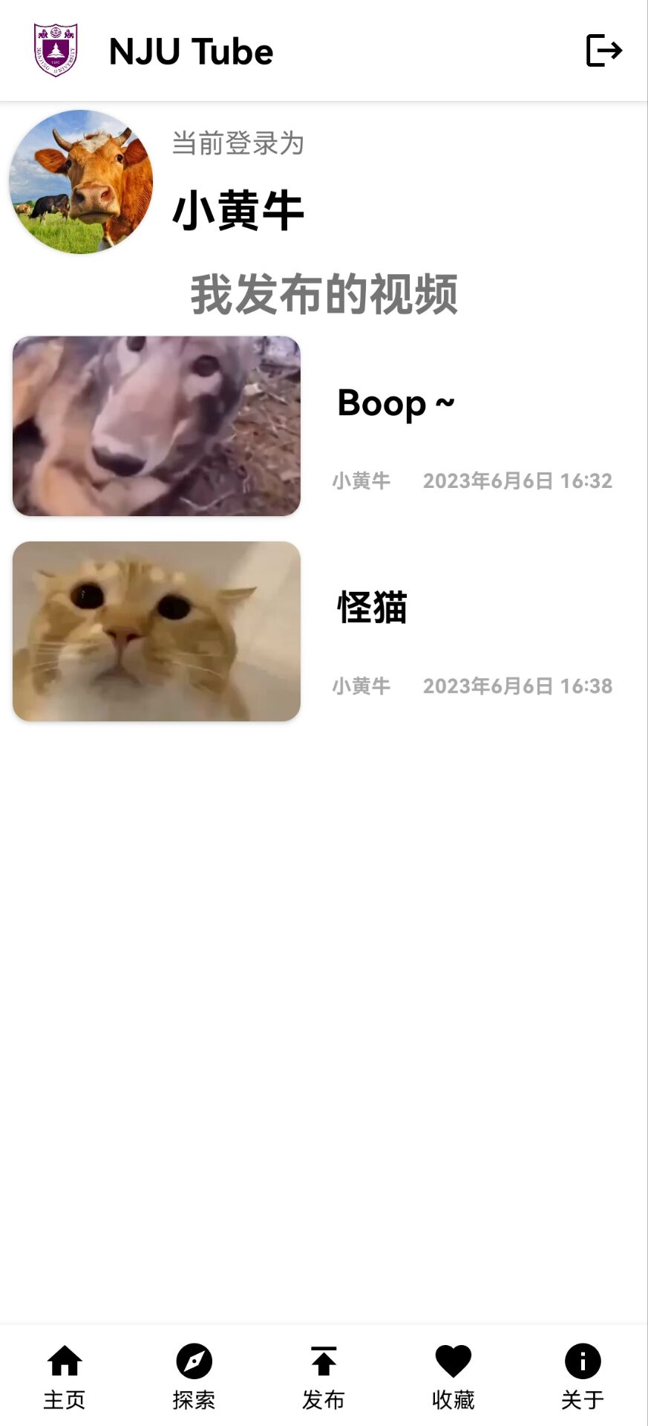
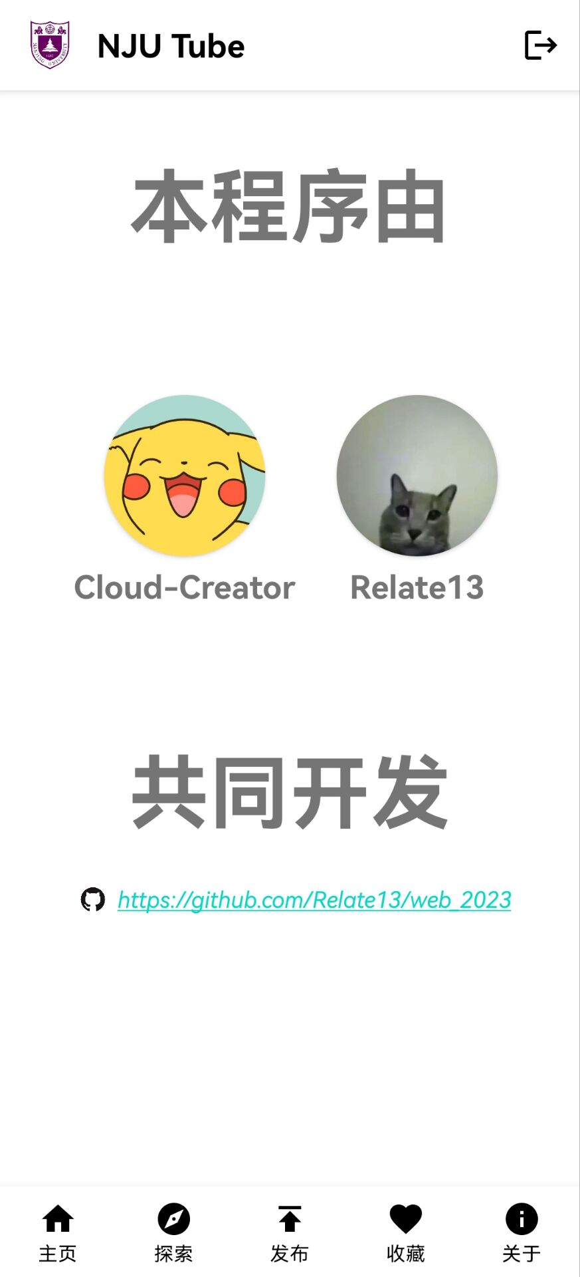
UI与导航设计
NJU Tube 的程序UI设计分为五个区域，分别为
主页：当前登录用户的个人主页，可以看到用户发布过的所有视频
探索：浏览NJU Tube 推送的实时热门视频
上传：从用户相册上传视频至NJU Tube
收藏：浏览个人收藏夹中的所有视频
关于：程序开发者信息
NJU Tube 的UI设计采用导航栏+工具栏的方式实现，用户通过点击导航图标在不同的Fragment之间切换浏览

Slide 7
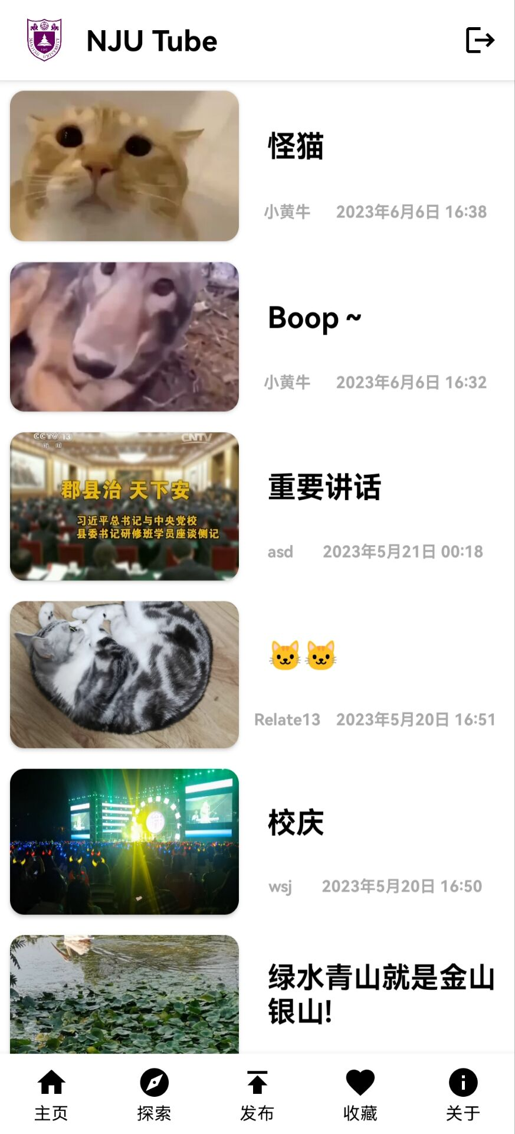
视频流的推送
NJU Tube会向用户推送最新的视频流
该推送机制使用HTTP请求调用后端的推送获取API实现
API返回一组包含视频信息的JSON，客户端读取并解析为视频列表，通过适配器模式装载至客户端界面中的Recycler View组件内

Slide 8
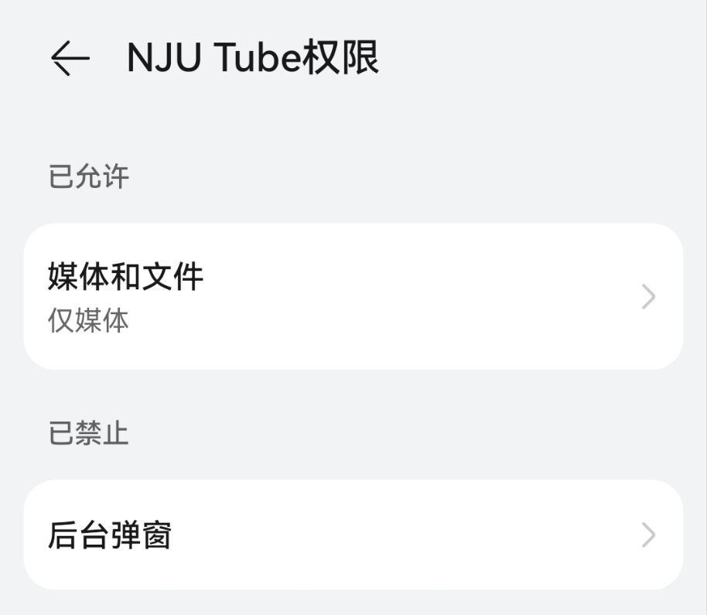

视频的发布
视频的发布涉及相册访问权限的获取，NJU Tube会预先请求相册访问权限，同时这也是NJU Tube唯一需要的隐私权限
用户可以通过选择相册内的视频进行标题取名以及上传
客户端通过HTTP请求将视频数据上传至服务器，服务器通过客户端信息（如UID，时间戳等）生成视频信息并加入推送流

Slide 9
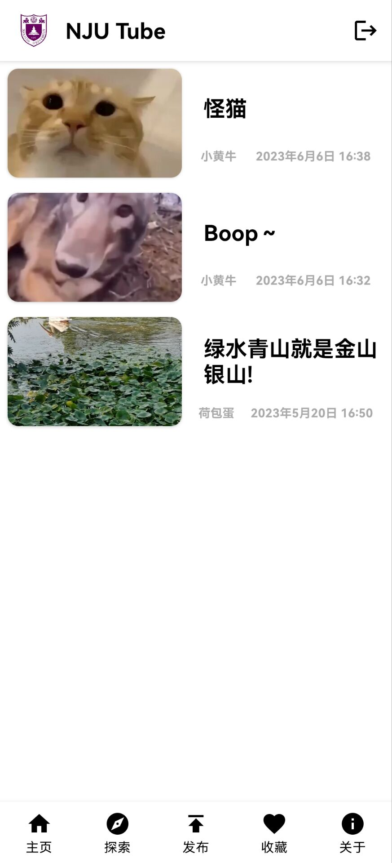
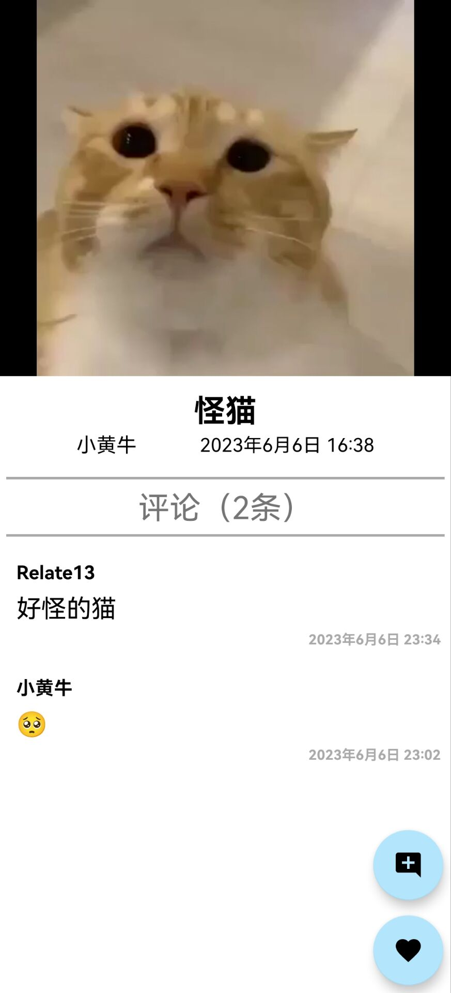
评论与收藏
用户可以通过点击评论按钮在评论区发布评论，客户端通过调用服务器API上传用户的评论，并同步至服务器
点击收藏按钮可以收藏视频，用户可以通过点击导航栏中的收藏查看自己的收藏。服务器会自动同步用户的收藏列表

Slide 10

技术难点

Slide 11
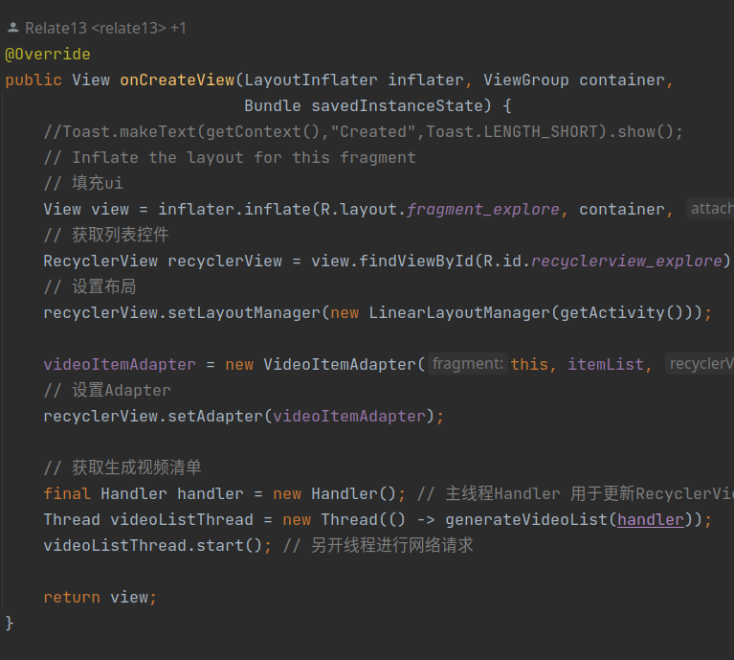
视频流列表的填充与监听
视频流列表使用安卓中的Recycler View实现，原生不支持点击事件，要想实现视频流列表中的每一个视频项能够多态地处理点击，我们需要重写该组件的部分实现
通过编写适配器模式以及对应数据结构，我们将服务端解析得到的JSON填充入Recycler View的UI控件中，同时，通过定义一个点击事件接口，我们实现了在Recycler View项中监听点击，在用户点击时回调对应分片中的点击函数，以实现基于对应分片上下文的点击事件

Slide 12
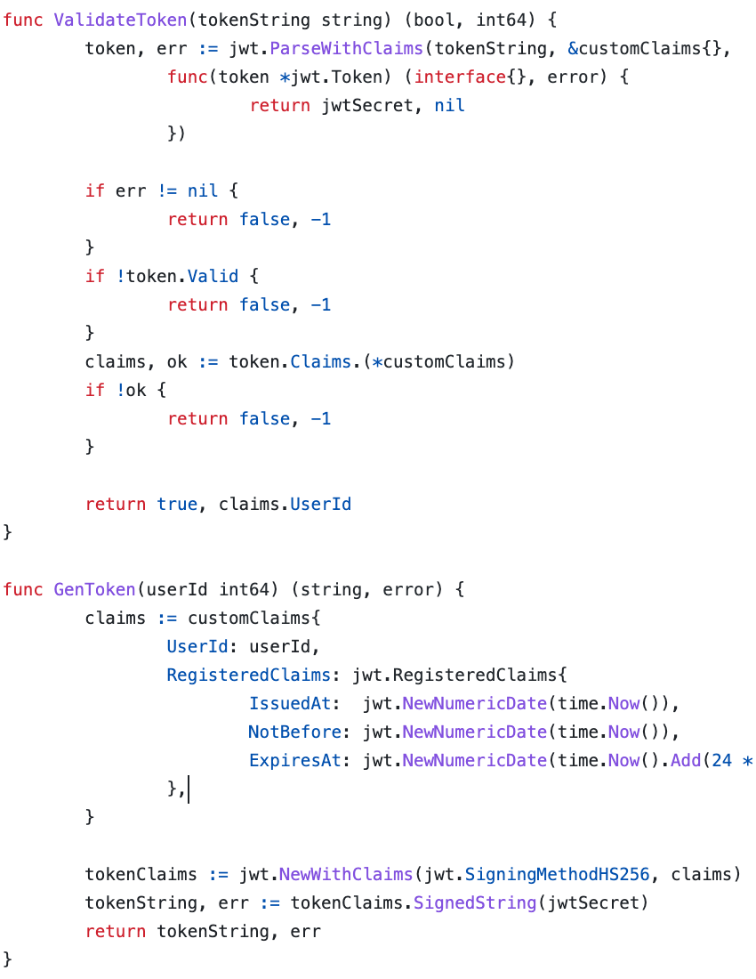
用户权限验证
服务器如何知道请求是哪个用户发的
客户端在请求中附上用户名 -> 太不安全
客户端在请求中附上用户名和密码 -> 更不安全
服务器保存现有用户的会话信息 -> 浪费服务器性能
JWT(JSON Web Token) -> 安全低开销

Slide 13


收藏同步
收藏操作会修改用户收藏状态，然而客户端是在获取 视频流时直接获取相关信息的，无法动态更新播放页面的收藏状态
解决方案：创建一个直接响应视频是否被收藏的API，用户打开视频时客户端使用该API获取收藏状态更新到播放页面

Slide 14
功能展示

Slide 15
后期展望
加入头像系统
评论回复功能
账号注销功能
消息系统

Slide 16
谢谢观看

